Slide 1
Výkonnostní testování webových aplikací
Lukáš Martinák

Slide 2
Testování a kvalita softwaru I
Testování a zajišťování kvality
Co to je, jaké známe druhy a k čemu slouží?
Performance/Load/Stress testy
Optimální počet provedených testů (Patton)
FURPS+, V-model
Agilní vývoj/testování

Slide 3
Testování a kvalita softwaru II
Ať se testuje jakkoli dlouho, vždycky tam zůstanou nějaké chyby.
Není možné pokrýt úplně všechny případy užití.
Některé chyby je velice obtížné odhalit a jejich odhalování se třeba ani nevyplatí.
Specifikace, oproti které se testuje, bývá často neúplná, matoucí nebo prostě chybí.
Stejný druh testování odhaluje stejné chyby, proto je vhodné jej doplňovat jiným.
Testování vhodné pro jeden produkt nemusí být vhodné pro jiný.
Regresní testy je potřeba automatizovat anebo omezit (jinak se časem přestanou vyplácet).

Slide 4
Nástroje pro výkonnostní testování
Zdarma dostupné:
Apache JMeter, OpenSTA, Microsoft ACT/WCAT
Do $10,000:
WebPerformance Load Tester, Neotys NeoLoad, SmartBear LoadComplete
Více než $10,000:
HP Load Runner, IBM Rational Performance Tester, Microsoft Visual Studio (Ultimate Edition)

Slide 5
Výkonnostní testování
Web Performance Test
Chování jednoho uživatele (zaznamenání akcí)
Parametrizace vstupních dat
Unit/Integration test
Load Test
Zahrnutí web/unit/integration testů
Generování zátěže virtuálními uživateli
Sledování odezvy systému, vytížení prostředků

Slide 6
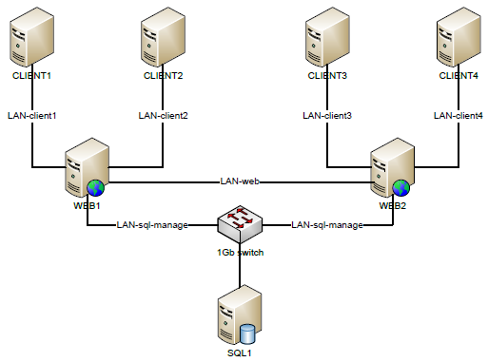
Příprava na testování

Slide 7
Dosažené výsledky I

Slide 8
Zajímavé odkazy a publikace
Gousset, Mickey. Řízení životního cyklu aplikací ve Visual Studiu 2010. 1. vydání. Brno: Zoner Press, 2010. ISBN 978-80-7413-102-8.
Geoff Grey. Visual Studio Performance Testing Quick Reference Guide: http://vsptqrg.codeplex.com/
http://msdn.microsoft.com/en-us/library/bb924372.aspx
http://agile.dzone.com/articles/agile-testing-vs-traditional

